Slide 1
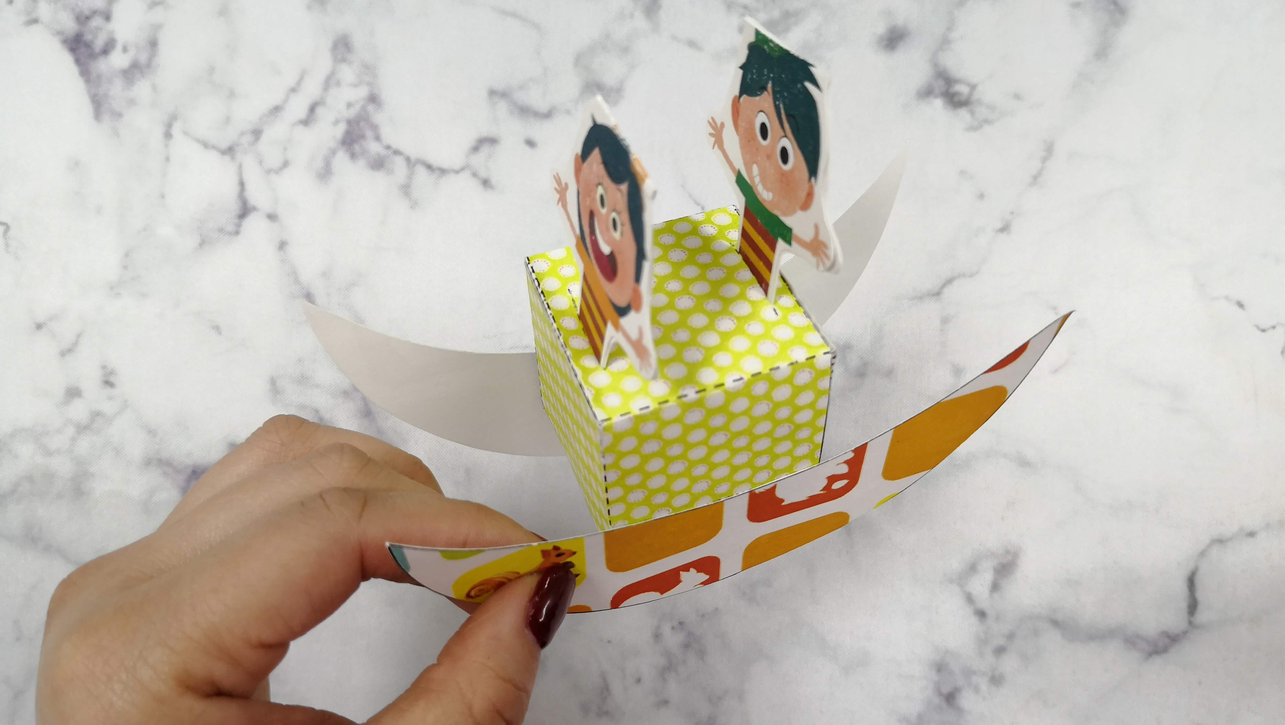
一起玩翘翘板

Slide 2
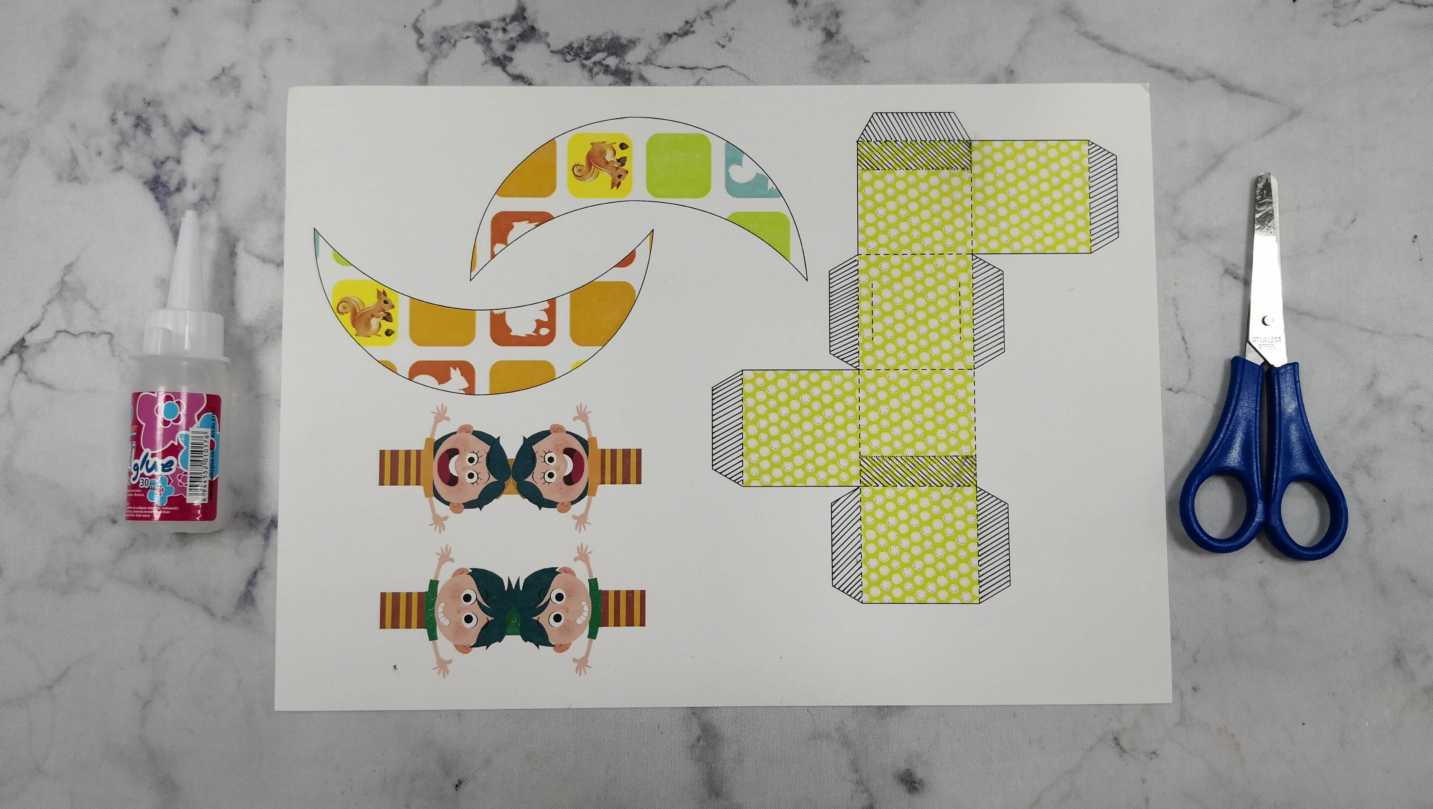
1.准备好图纸、胶水、剪刀。

Slide 3
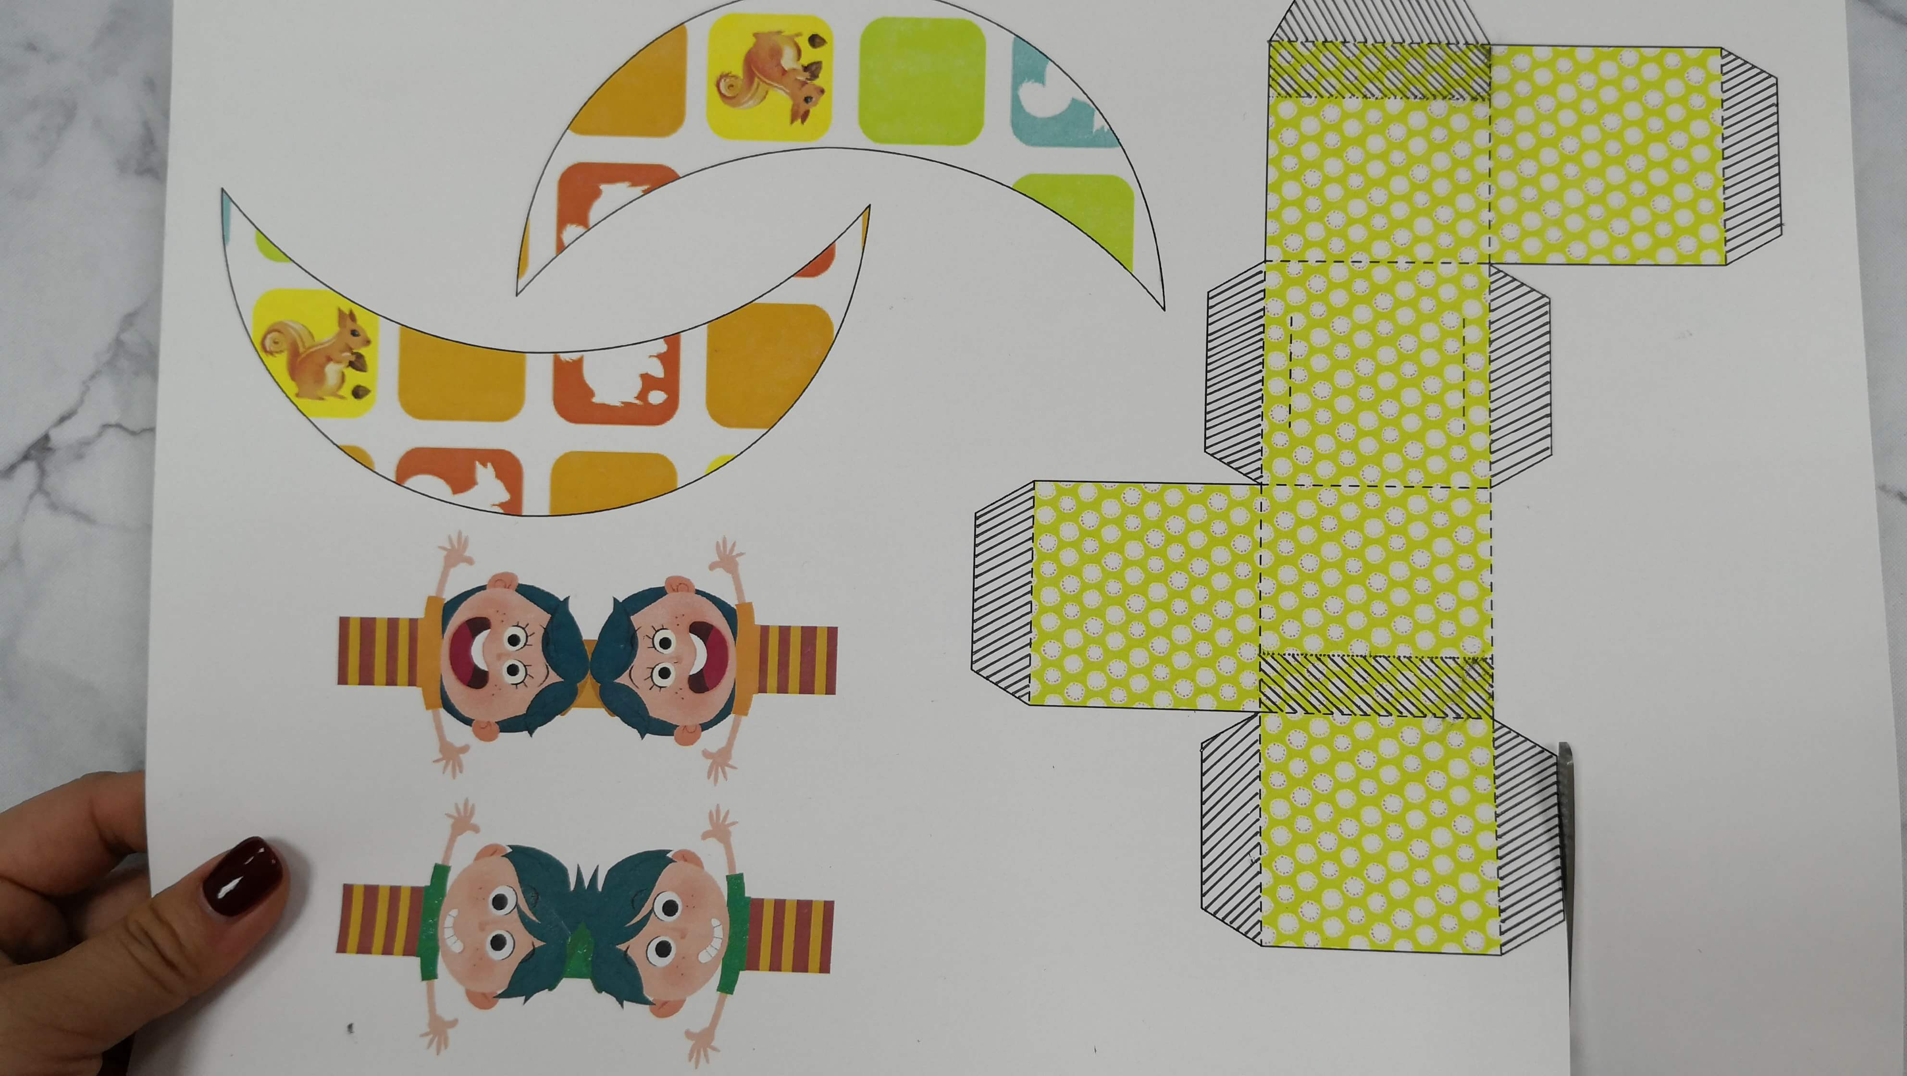
2.取剪刀将图纸上的配件剪下来。

Slide 4
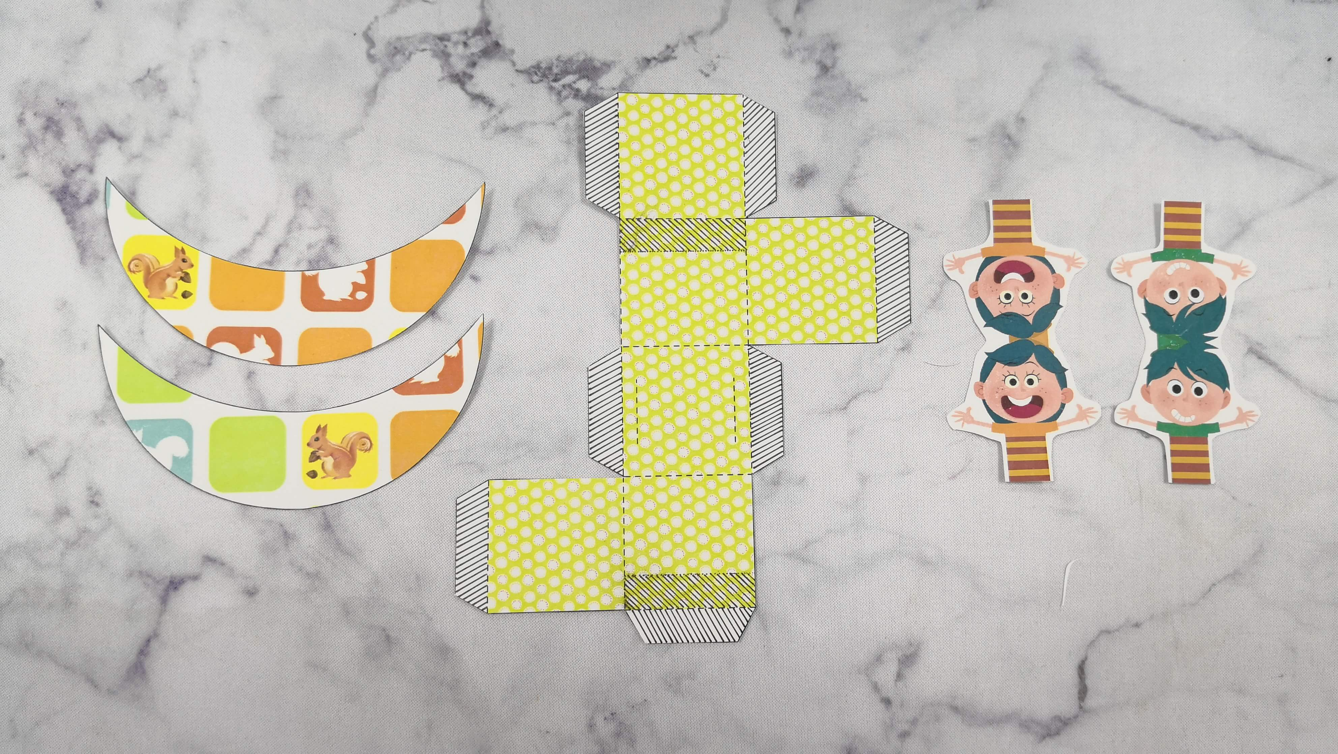
3.如上步驟剪下來的配件待備用。

Slide 5
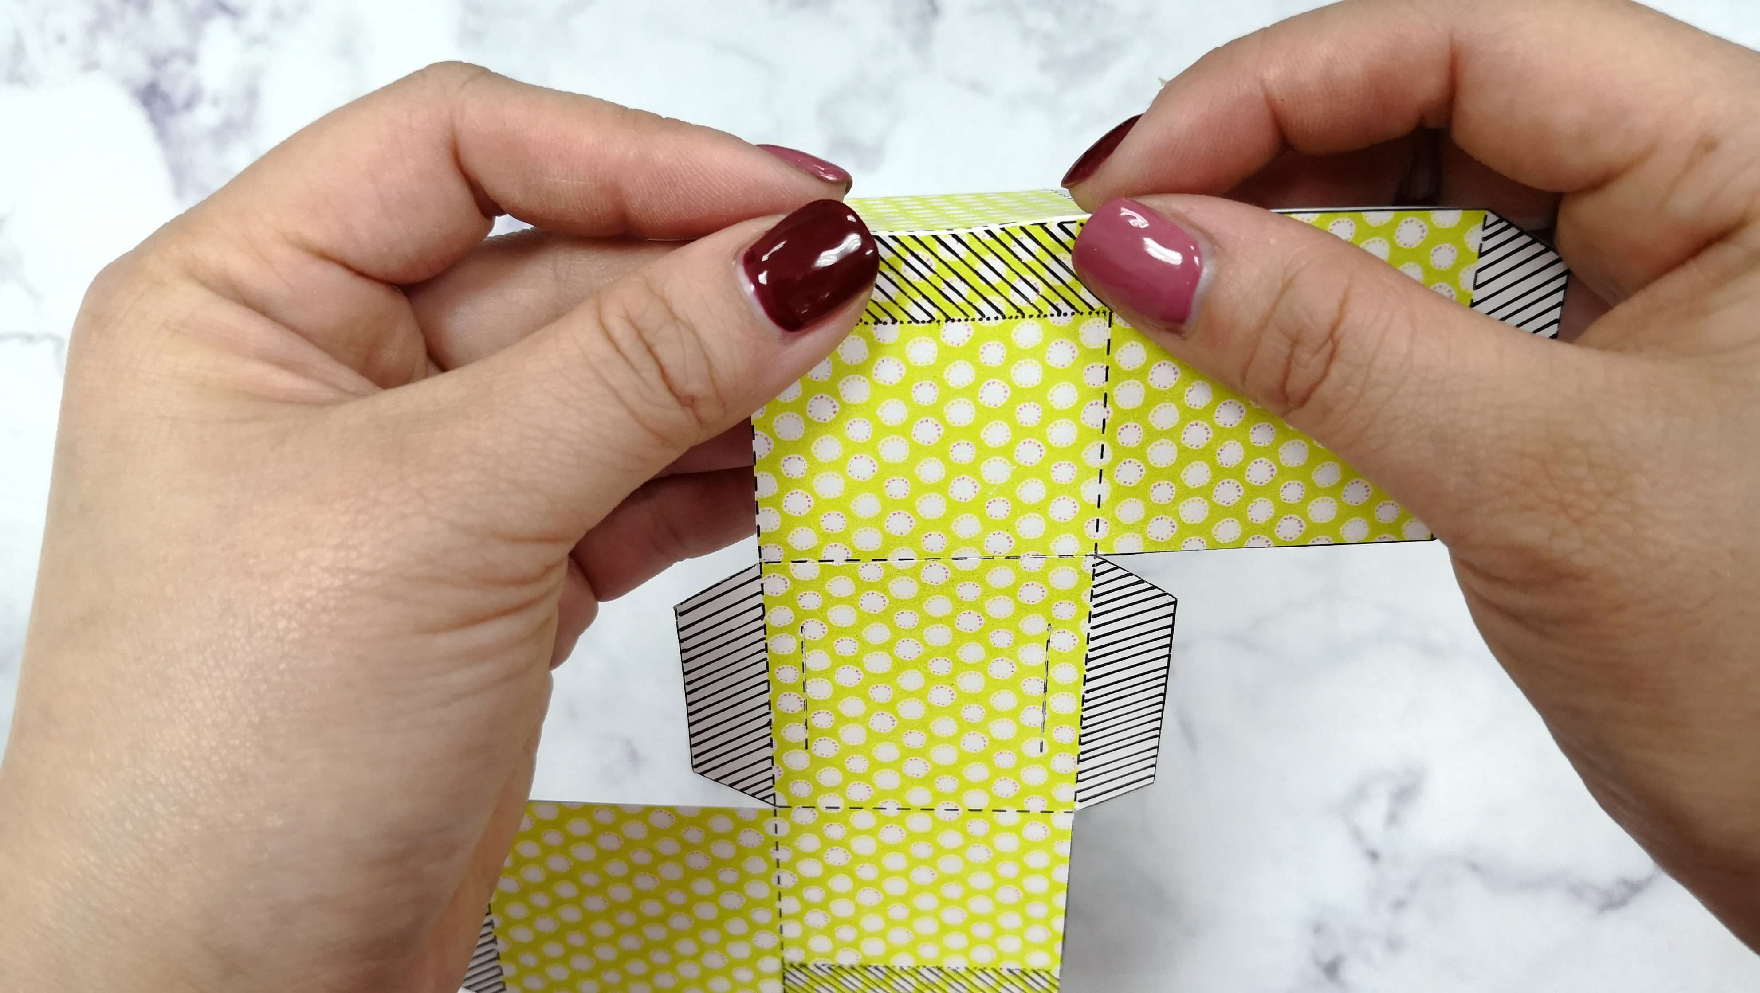
4.拿起正方体配件沿着上面所有折线往内折再摊开。

Slide 6
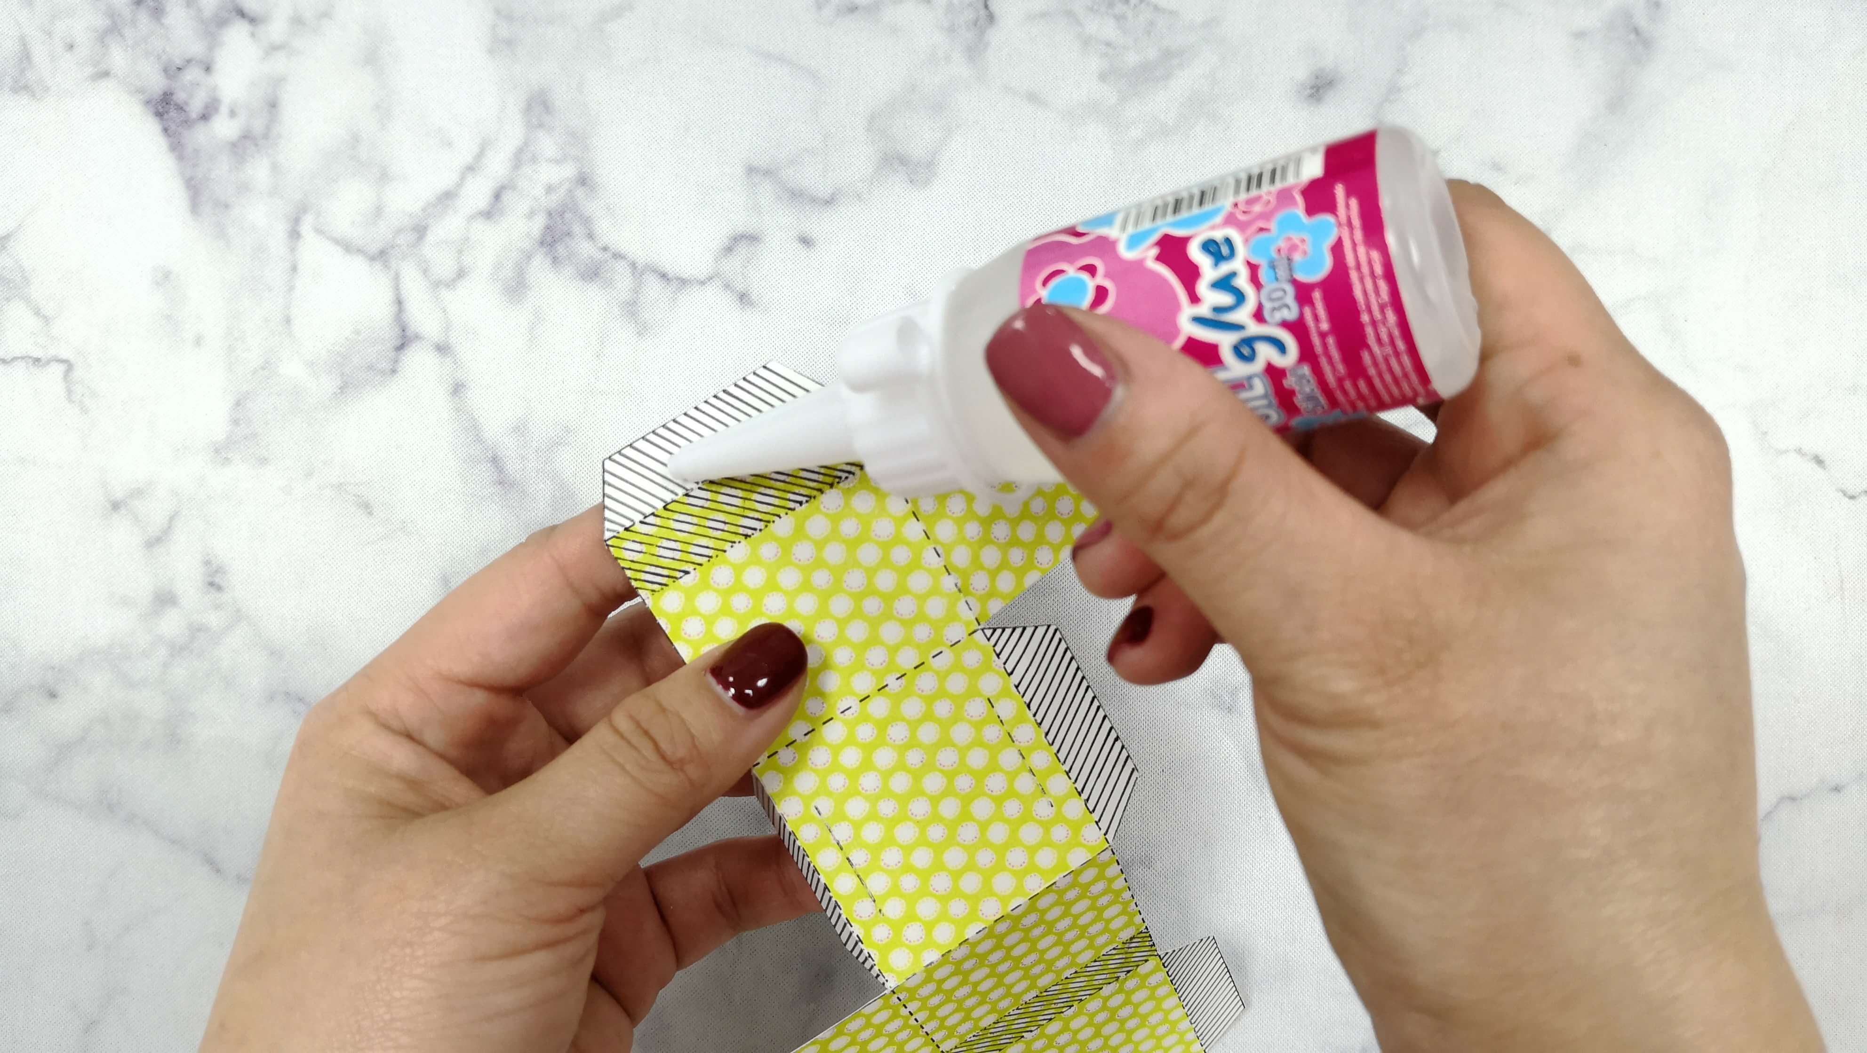
5.把上步骤正方体配件的黏贴处沾取胶水(亦可双面胶代替)。

Slide 7
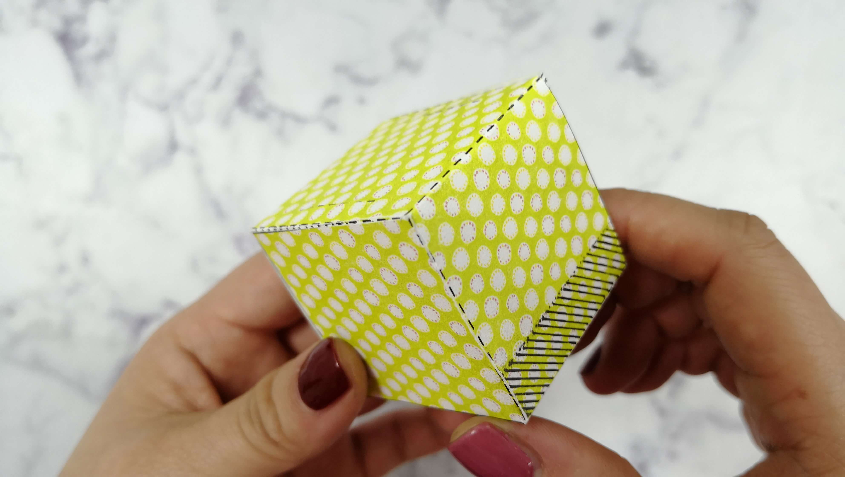
6.沿着折线折起来并黏贴固定正方体配件。

Slide 8
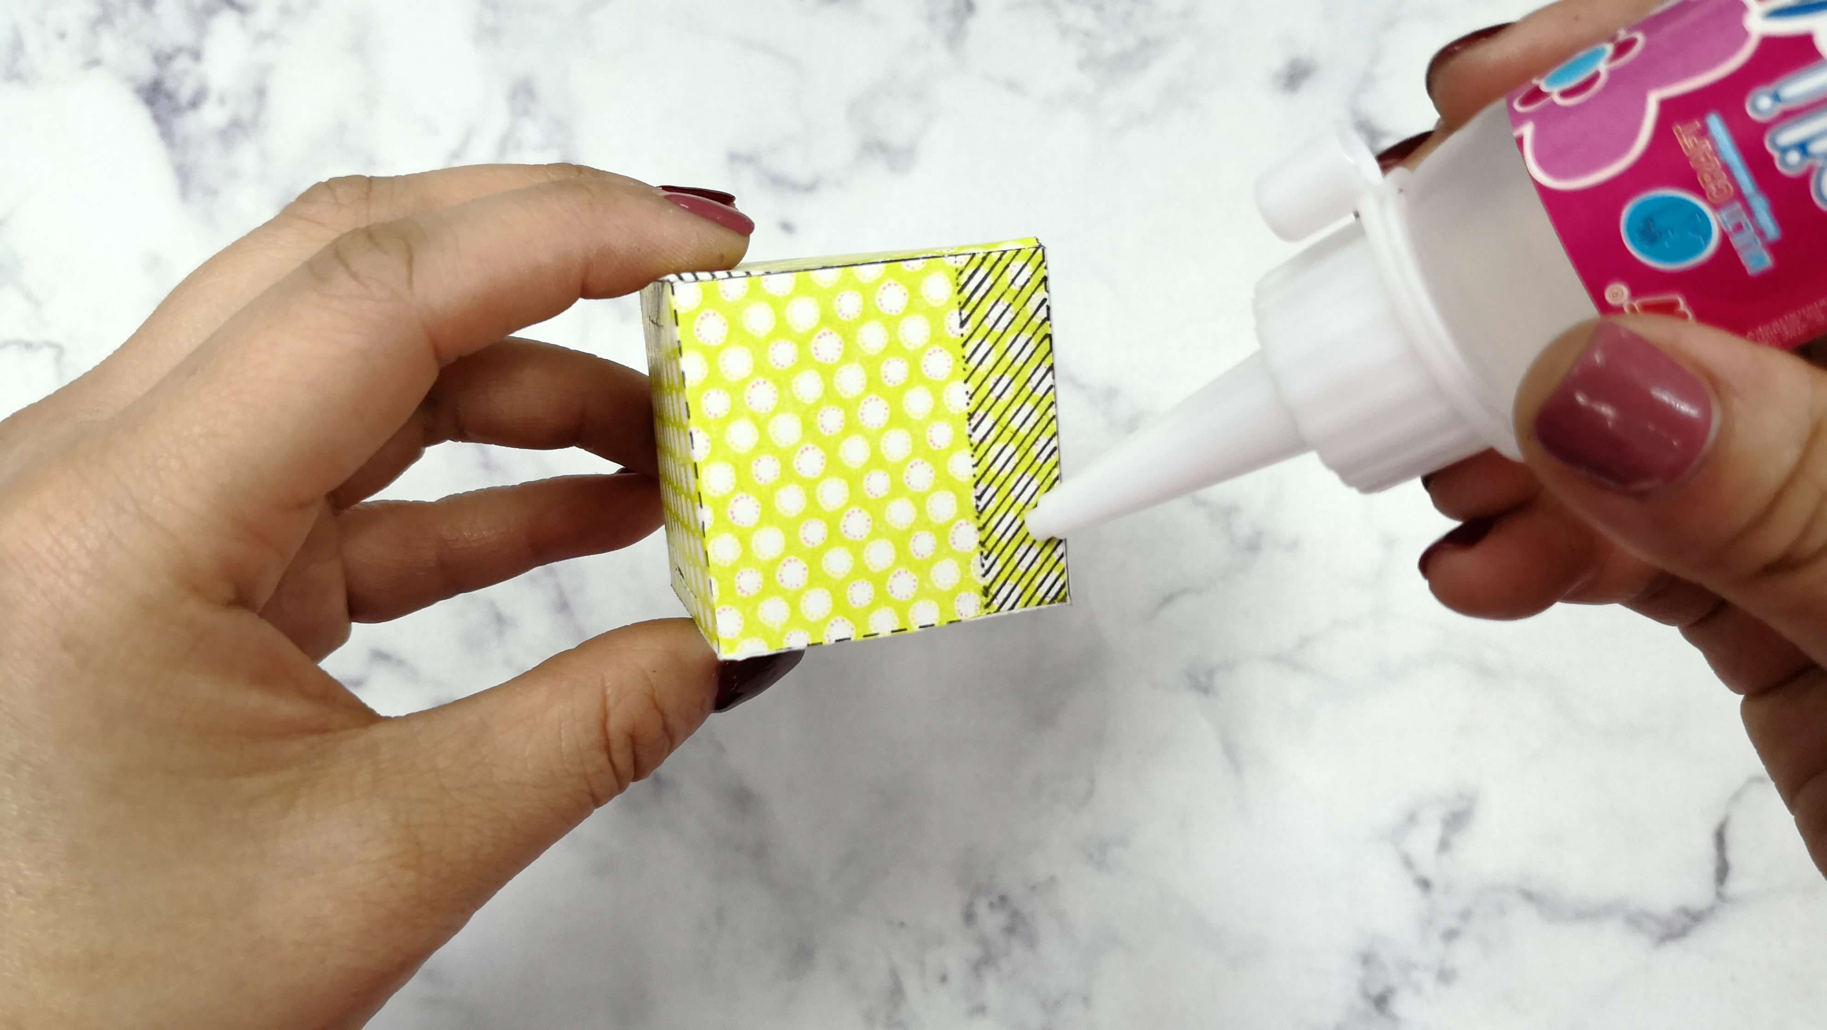
7.折好的正方体配件外有左右两处黏贴处也沾取胶水。

Slide 9
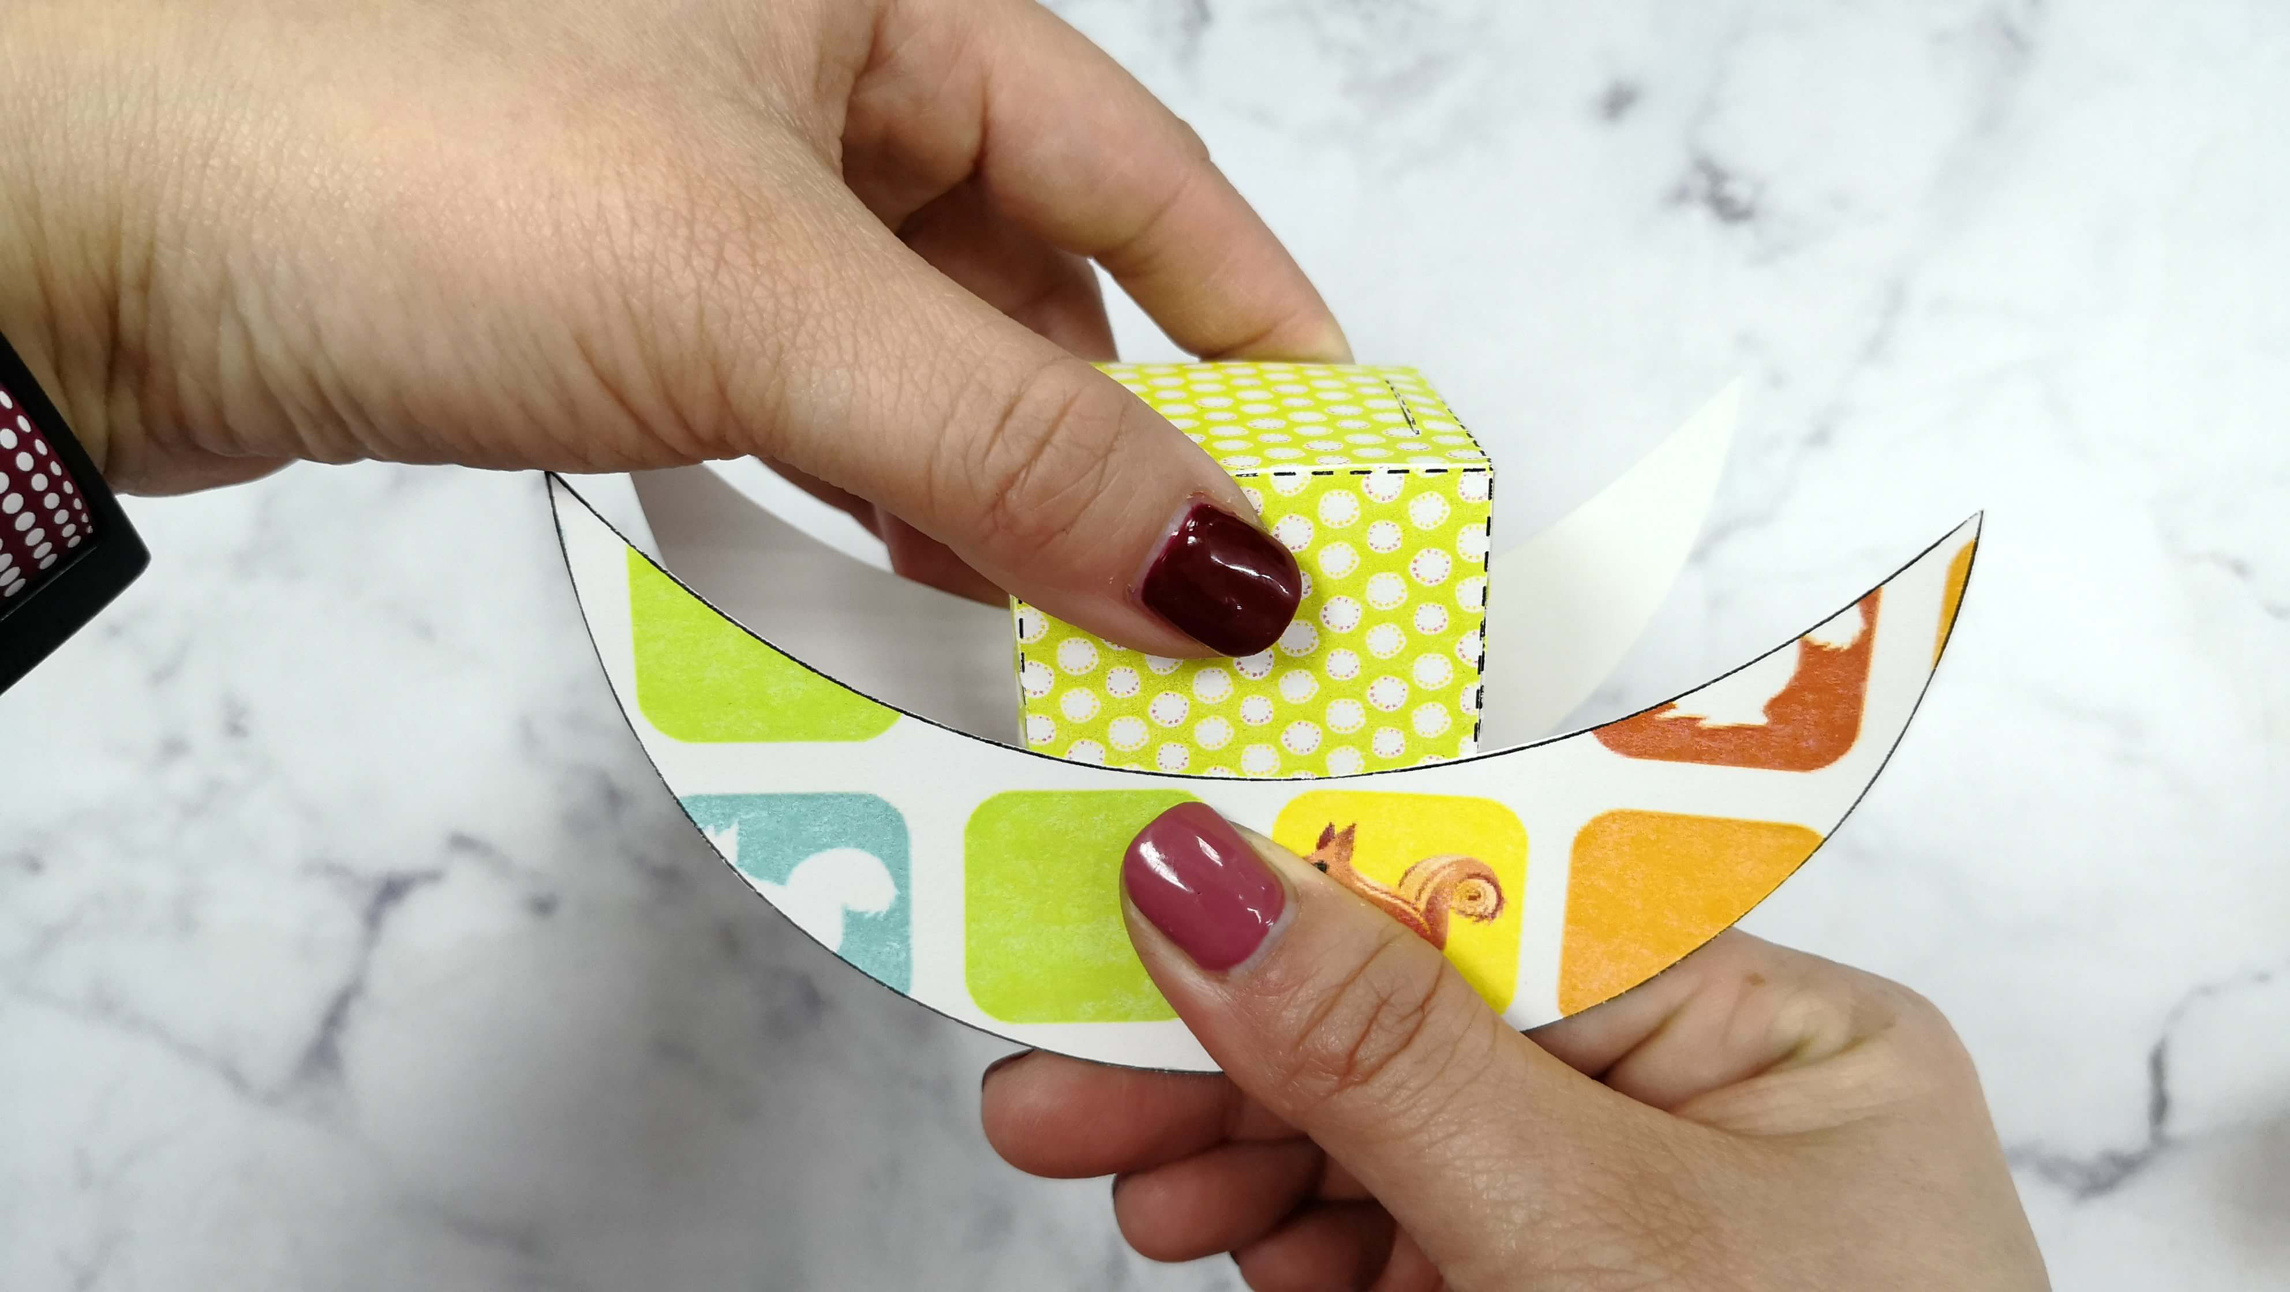
8.再拿起两个月弧形配件黏贴在上步骤正方体上,如图。

Slide 10
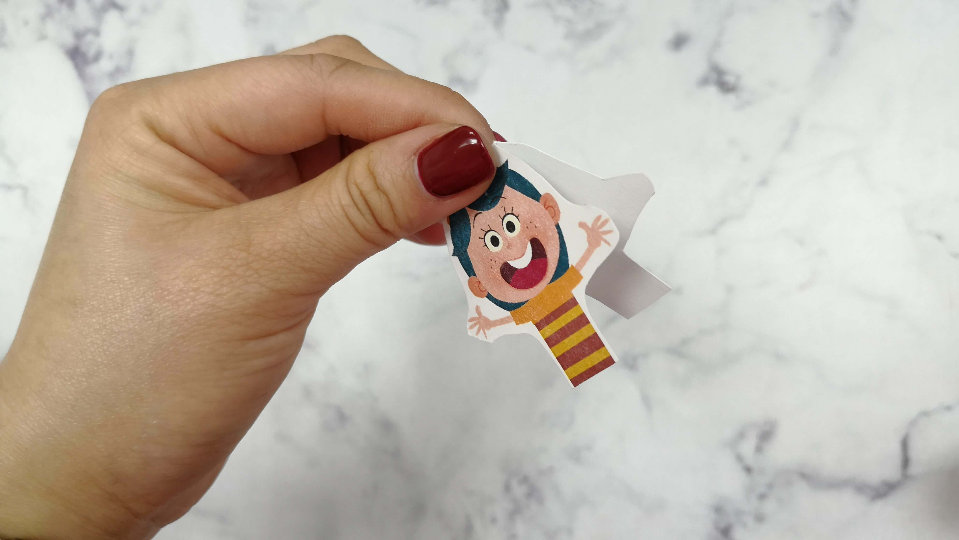
9.接着拿取人物配件,沿着中间折线对折起来。

Slide 11
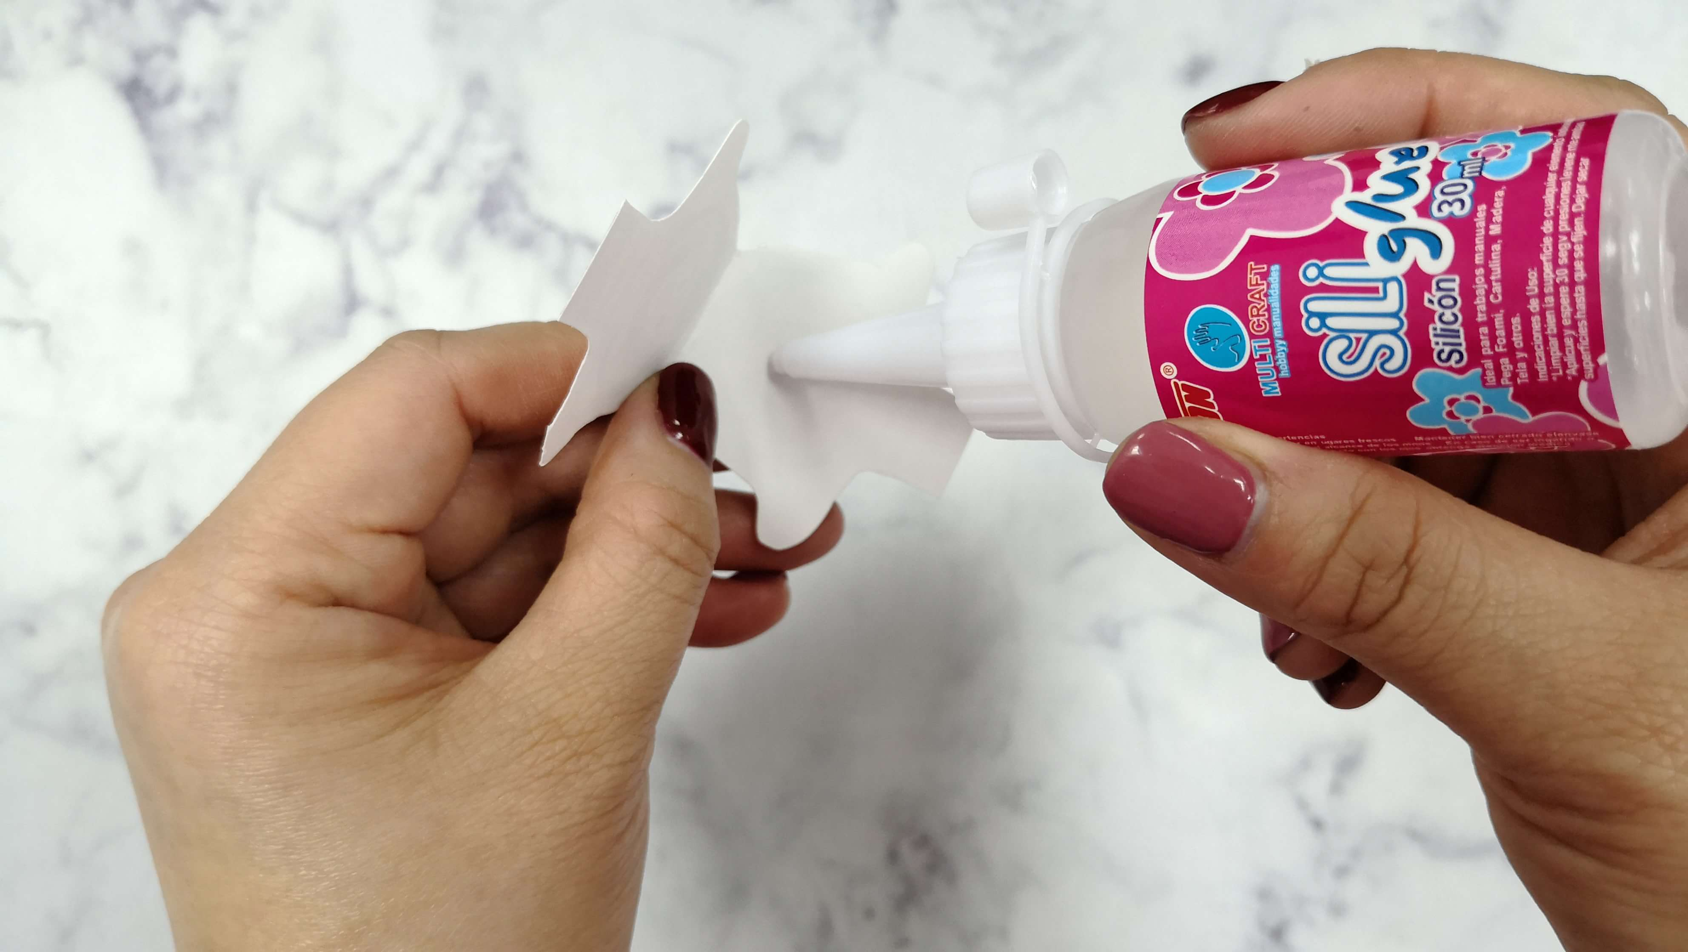
10.人物配件用胶水沾黏固定起来。

Slide 12
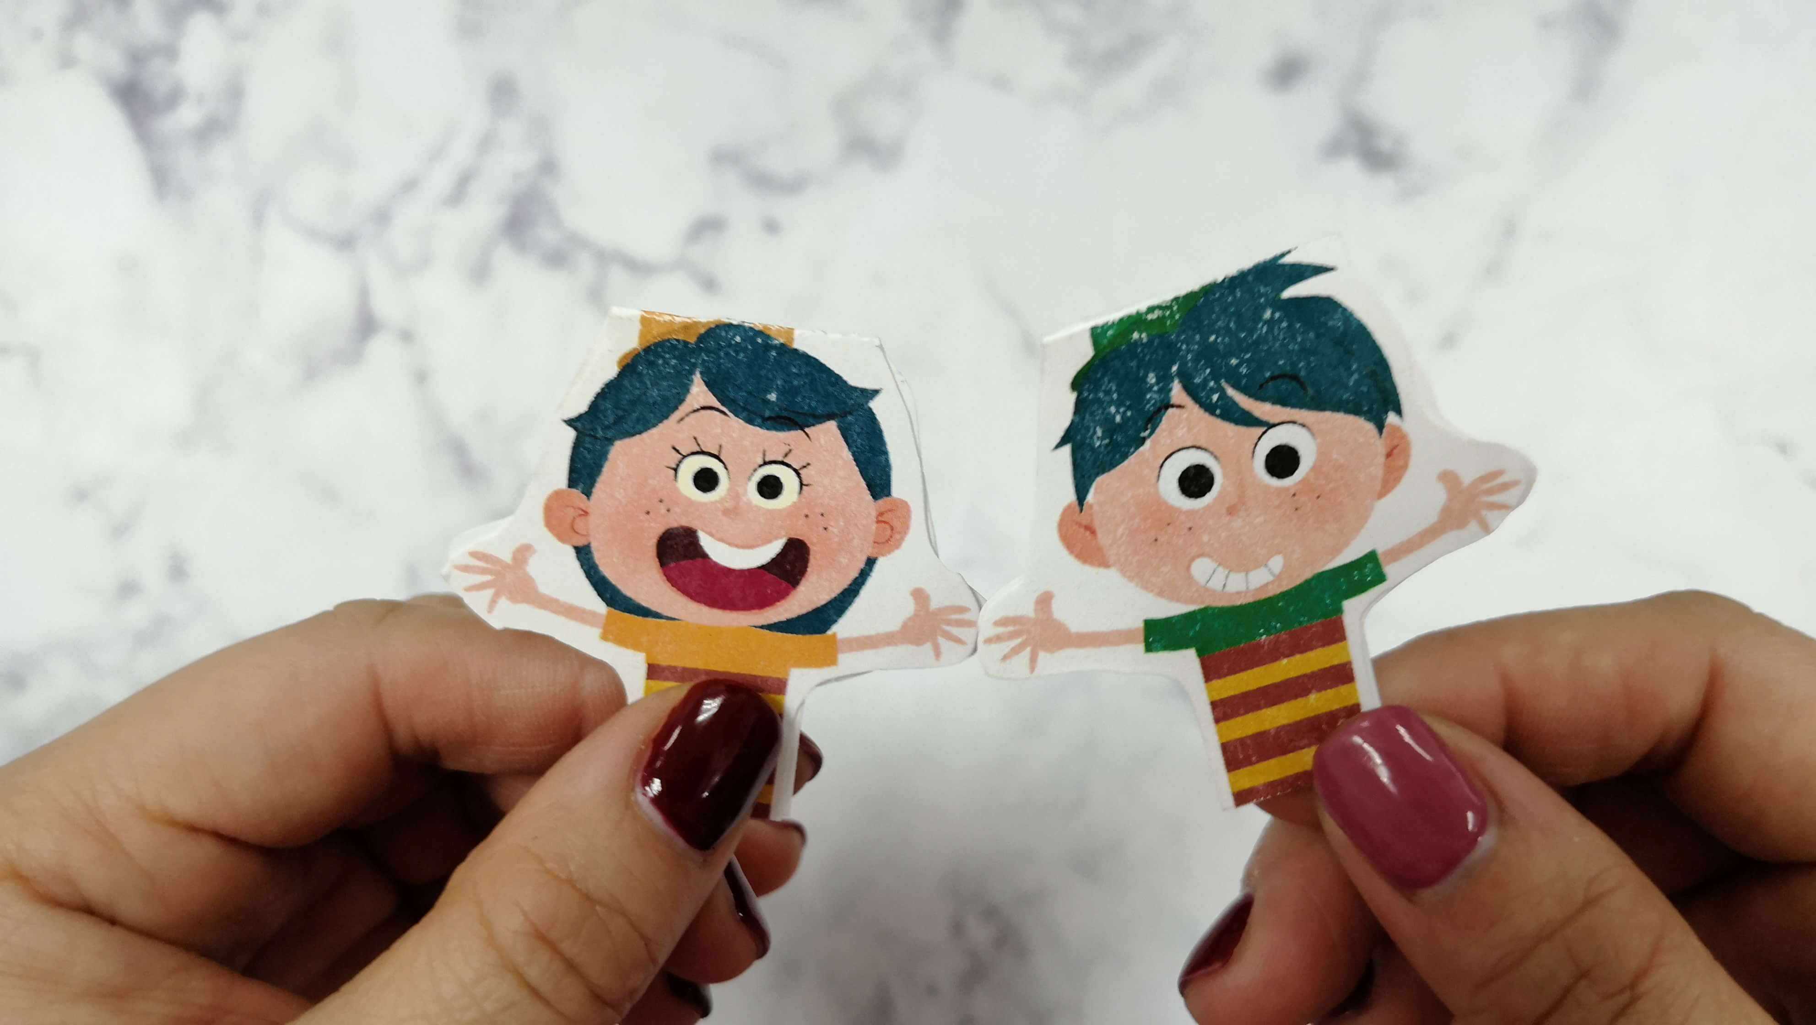
11.如上步骤黏好的人物配件。

Slide 13
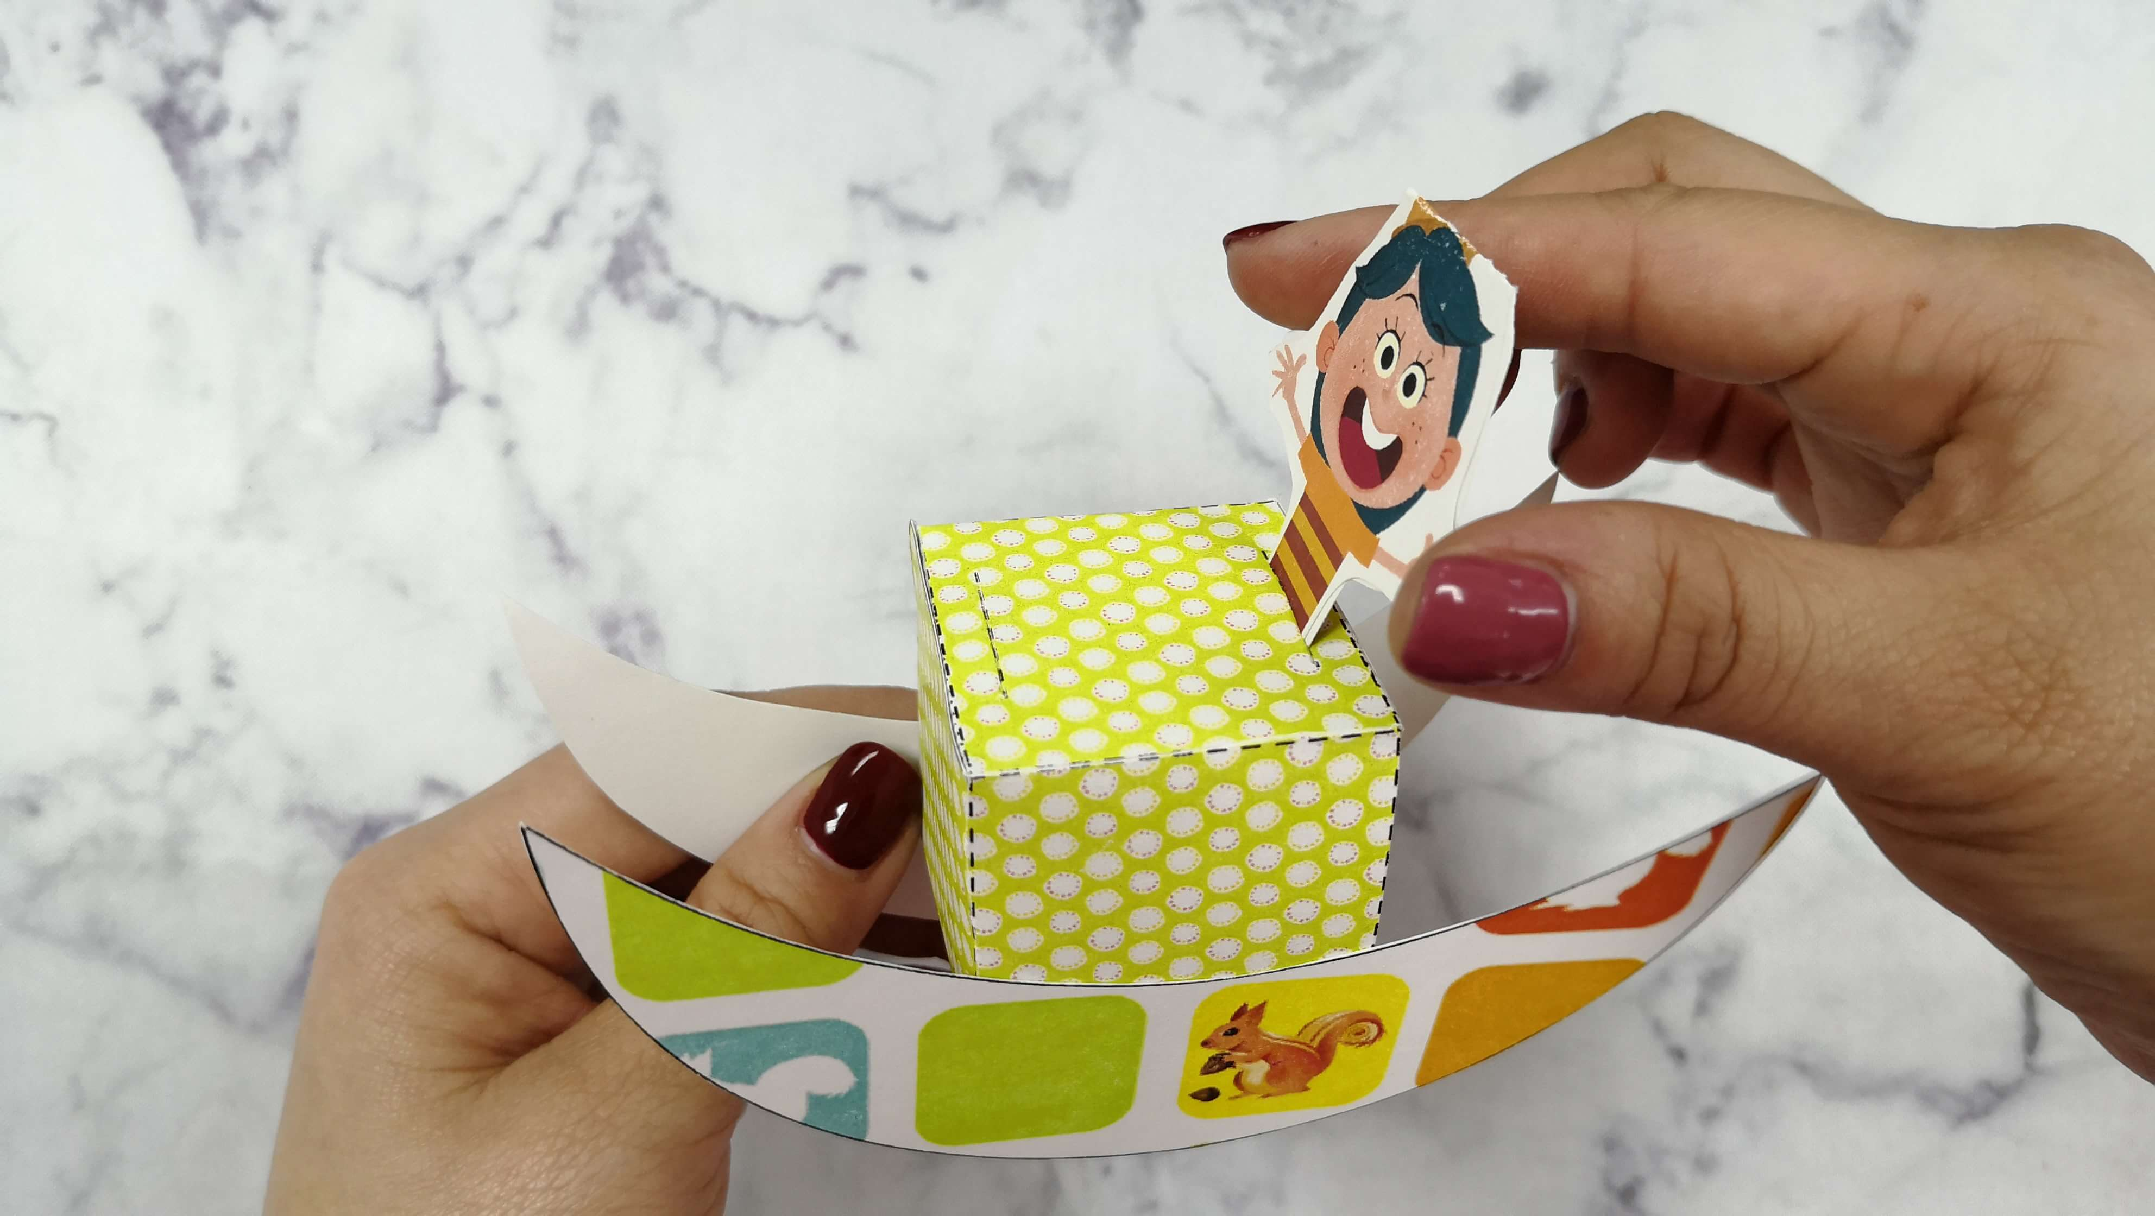
12.将人物配件插入正方体配件上,如图。

Slide 14
13.人物插上去后,开始玩翘翘板啰!

